Slide 1

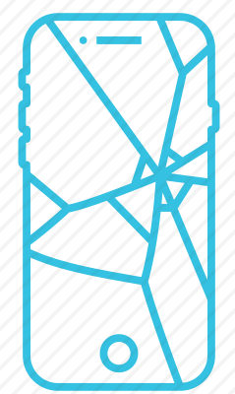
LEVÉE DE FOND BREAKFREE
BREAK FREE
BREAK FREE
Sitpi RAJENDRAN – CEO
20/02/2020
Forum Innovation – Paris, FRANCE

Slide 2
BREAK FREE
Quelques Chiffres
LA SITUATION EN FRANCE
78% des Français ont déjà cassé l’écran de leurs smartphones
66% des possesseurs des smartphones ont un écran de protection
18.2 Millions d’exemplaires de smartphones vendus en 2019 en France
Source : INSEE / IFOP

Slide 3


Le Produit
BREAK FREE
Break Free – Le Verre
Verre trempé combiné à du plastique flexible
Empêche des fissures et de la casse
Pour les constructeurs de smartphones et d’écran, un argument de vente.
Un Produit Breveté

Slide 4
Des Entreprises Intéressées
D’ORES ET DÉJÀ DES CLIENTS INTERESSÉES
LG Display
Samsung Electronics
Numéro un de la vente d’écran pour smartphones
78% de part de marché sur l’IPS
28 Milliards de CA en 2018
Fabricant majeur de dalles TV.
93% de part de marché sur l’OLED
33 Milliards de CA en 2019

Slide 5
BREAK FREE
Produit innovant
Technologie Brevetée
Un marché en croissance
avec un fort ROI
Des clients déjà intéressés
Brisez les CODES
EN REPARANT LE MONDE

